Slide 1

响应式Web设计 ——Bootstrap组件（上）
广东白云学院
大数据与计算机学院

Slide 2
课程大纲
按钮
按钮组
下拉菜单
导函
导航栏
面包屑导函
巨幕
案例：仿某高校网站首页导函

Slide 3
按钮
预定义样式类
设计边框颜色
设计大小
激活和禁用状态
按钮标签

Slide 4
预定义样式类
.btn-success：亮绿色，表示成功或积极的动作
.btn-active：当前活动信息，应用灰色
.btn-primary:亮蓝色，主要的
.btn-warning:黄色，表示警告，提醒应该谨慎
.btn-danger:红色，提醒存在危险
.btn-info:浅蓝色，表示信息
.btn-secondary:灰色，次要的
.btn-light:高亮
.btn-dark：黑色
.btn-link：看起来像链接同时保持按钮行为

Slide 5
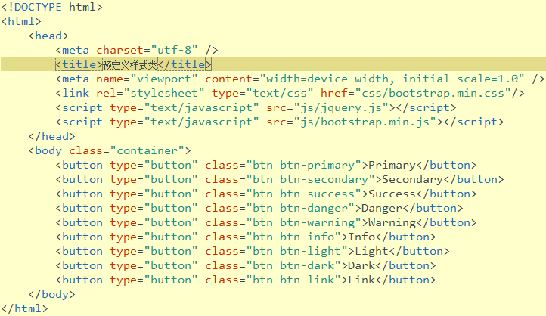
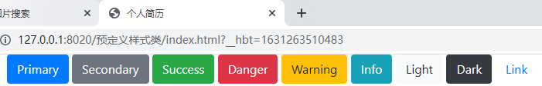
预定义样式类

Slide 6
按钮
预定义样式类
设计边框颜色
设计大小
激活和禁用状态
按钮标签

Slide 7
设计边框颜色
不希望使用沉重的背景色，用btn-outline-*替换预定义样式：
.btn-outline-success
.btn-outline-primary
.btn-outline-warning
.btn-outline-danger
.btn-outline-info
.btn-outline-secondary
.btn-outline-light
.btn-outline-dark

Slide 8
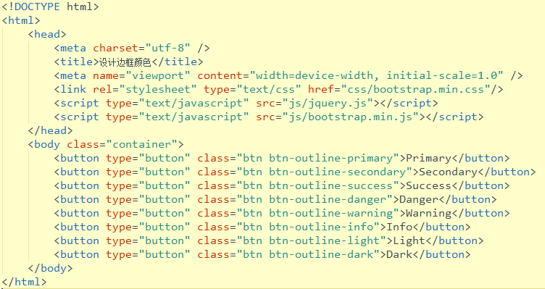
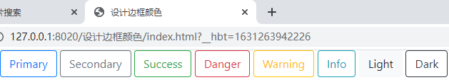
设计边框颜色

Slide 9
按钮
预定义样式类
设计边框颜色
设计大小
激活和禁用状态
按钮标签

Slide 10
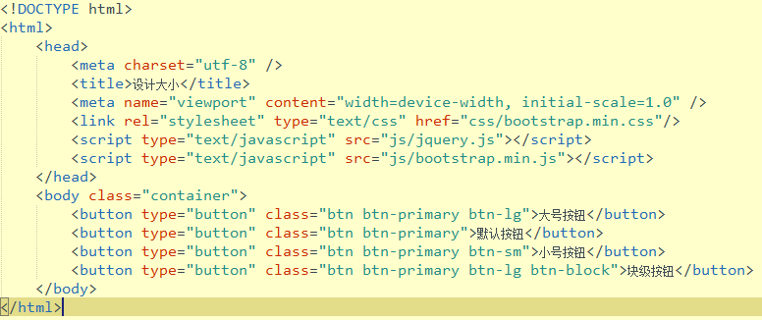
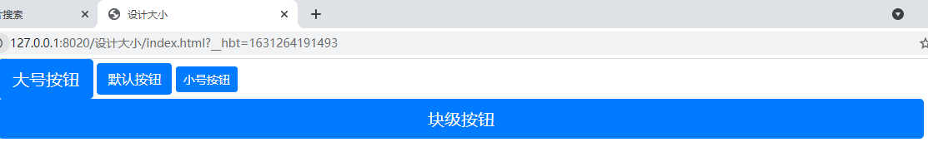
设计大小
btn-lg、btn-sm

Slide 11
按钮
预定义样式类
设计边框颜色
设计大小
激活和禁用状态
按钮标签

Slide 12
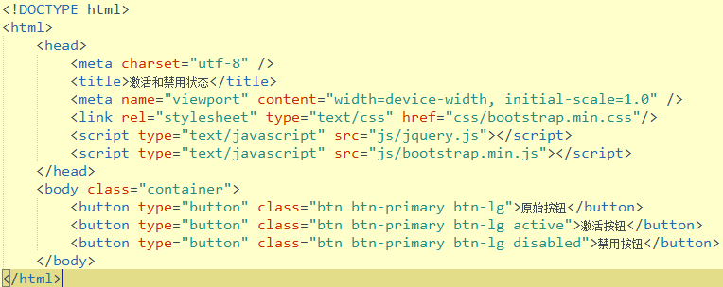
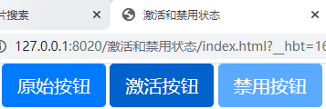
激活和禁用状态
添加active类实现激活，背景颜色更深、边框变暗、带内阴影
添加disabled实现禁用，看起来处于非活动状态，不具有交互性，点击不会有响应

Slide 13
按钮
预定义样式类
设计边框颜色
设计大小
激活和禁用状态
按钮标签

Slide 14
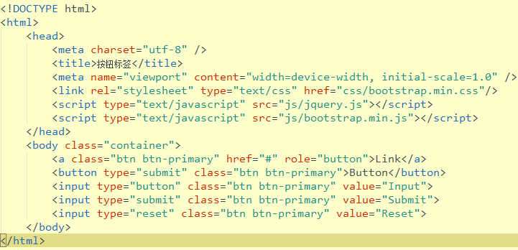
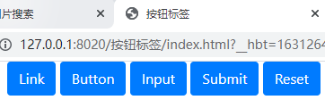
按钮标签
btn可以在<a>、<input>上使用，同样带来按钮效果

Slide 15
课程大纲
按钮
按钮组
下拉菜单
导函
导航栏
面包屑导函
巨幕
案例：仿某高校网站首页导函

Slide 16
按钮组
将多个按钮组合在一起
定义按钮组
工具栏按钮组
设计大小
嵌套按钮
垂直排列

Slide 17
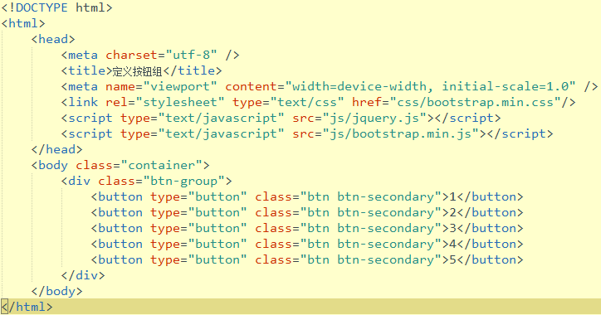
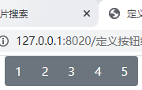
定义按钮组
将多个<a>或<button>元素放在一个含有btn-group类容器中形成一个按钮组

Slide 18
按钮组
定义按钮组
工具栏按钮组
设计大小
嵌套按钮
垂直排列

Slide 19
工具栏按钮组
对按钮进行群组、间隔等定义，将按钮组合成更复杂的按钮组件工具栏
把多个基本按钮组放在一个btn-toolbar类容器形成工具栏按钮组

Slide 20
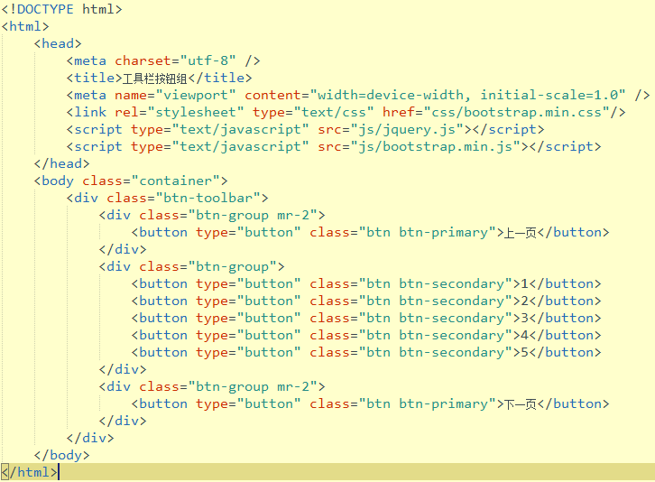

工具栏按钮组

Slide 21
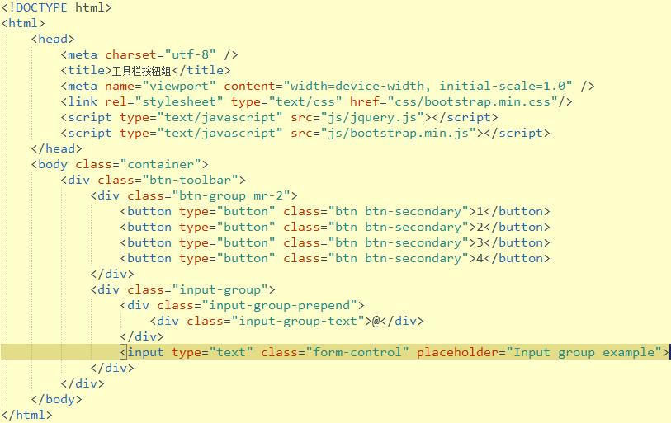

工具栏按钮组

Slide 22
按钮组
定义按钮组
工具栏按钮组
设计大小
嵌套按钮
垂直排列

Slide 23
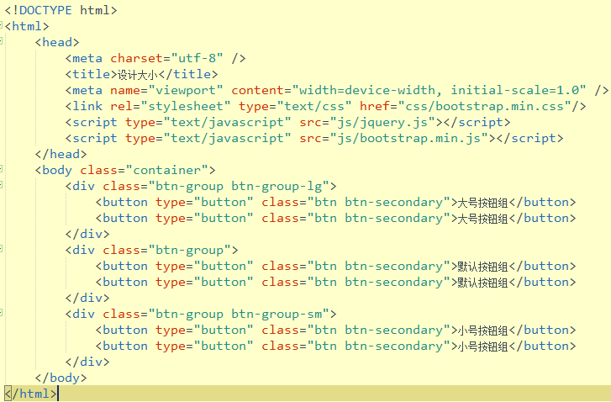

设计大小
btn-group-lg、btn-group-sm作用在btn-group类的容器

Slide 24
按钮组
定义按钮组
工具栏按钮组
设计大小
嵌套按钮
垂直排列

Slide 25
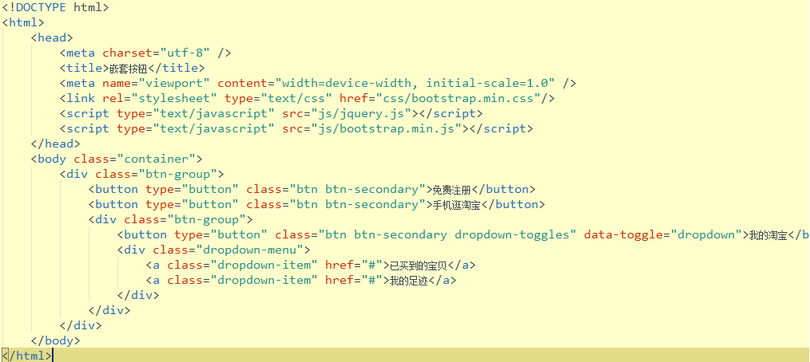
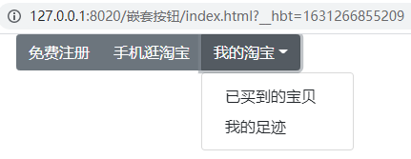
嵌套按钮
将btn-group放在另一个btn-group里实现按钮组与下拉菜单的组合

Slide 26
嵌套按钮
你的效果为什么没出来？
是少了什么文件？
还是其它问题？（仔细看图片中的源代码，然后找老师）

Slide 27
按钮组
定义按钮组
工具栏按钮组
设计大小
嵌套按钮
垂直排列

Slide 28
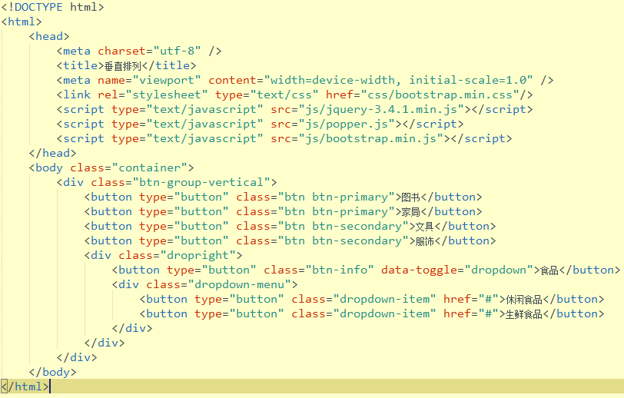
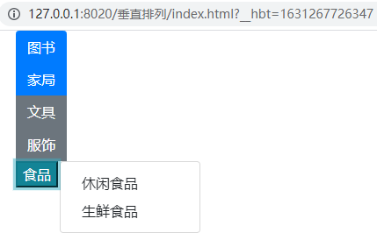
垂直排列
将一组按钮放在含有btn-group-vertical类的容器中，形成垂直分布按钮

Slide 29
垂直排列
你的问题解决了吗？

Slide 30
课程大纲
按钮
按钮组
下拉菜单
导函
导航栏
面包屑导函
巨幕
案例：仿某高校网站首页导函

Slide 31
下拉菜单
依赖第三方Popper.js插件
提供动态定位和浏览器窗口大小监测功能
引入Popper.js需要注意什么？
还可以使用ootstrap.bundle.min.js或bootstrap.bundle.js，它们包含了Popper.js

Slide 32
下拉菜单
定义下拉菜单
设置下拉按钮的样式
设置下拉菜单项的样式

Slide 33
定义下拉菜单
包含在dropdown容器中或使用position:relative的容器
容器包含：
触发元素：<a>或<button>
下拉菜单：包含在dropdown-menu容器中
<div class=“dropdown”>
<button>触发元素</button>
<div class=“dropdown-menu”>下拉菜单内容</div>
</div>

Slide 34
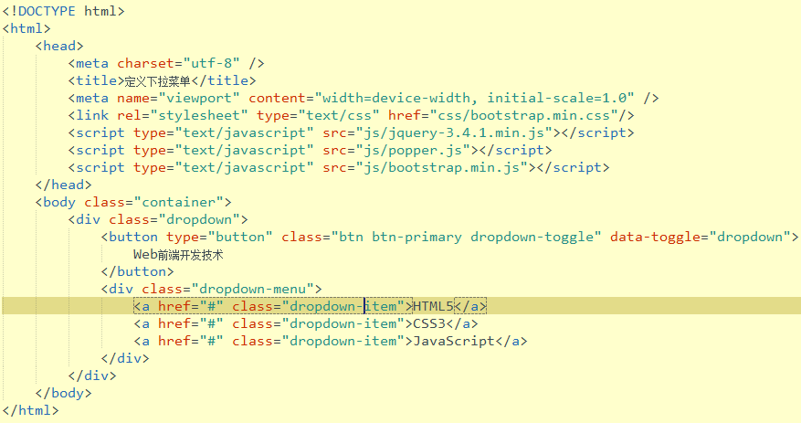
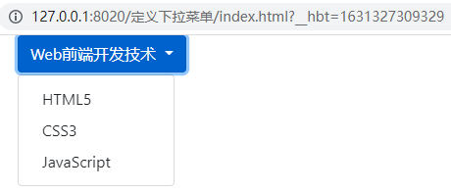
定义下拉菜单

Slide 35
定义下拉菜单
data-toggle=“dropdown”激活下拉菜单交互行为
dropdown-togger类的作用是设置一个指示小三角
Bootstrap3只能使用<a>定义下拉菜单菜单项；Bootstrap4还可以使用<button>， 但每个单项上都需添加dropdown-item类

Slide 36
下拉菜单
定义下拉菜单
设置下拉按钮的样式
设置下拉菜单项的样式

Slide 37
设置下拉按钮样式
让文本和指示小三角符号有合适的间隔，且单击小三角符号可激发下拉菜单，需创建分列式按钮下拉菜单实现：
在<div class=“dropdown”>容器中添加按钮组btn-group类
设置两个近似按钮创建分列式按钮
激活按钮中添加dropdown-toggle-split类，减少水平方向padding值，使主按钮旁边有合适空间

Slide 38
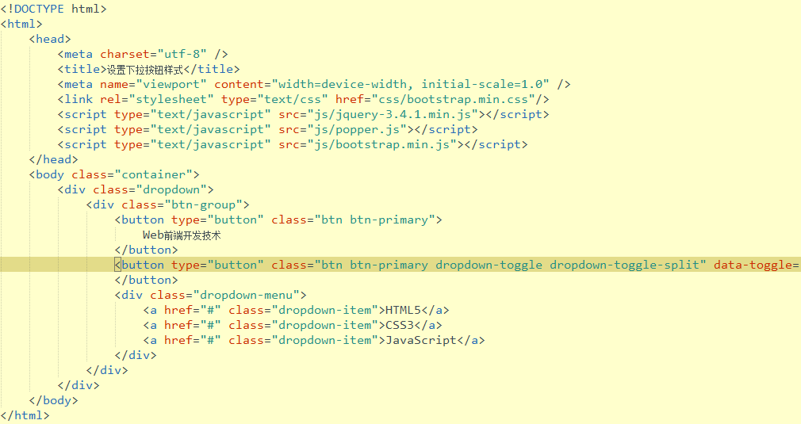
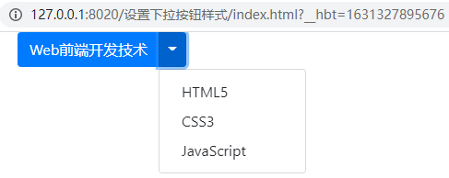
设置下拉按钮样式

Slide 39
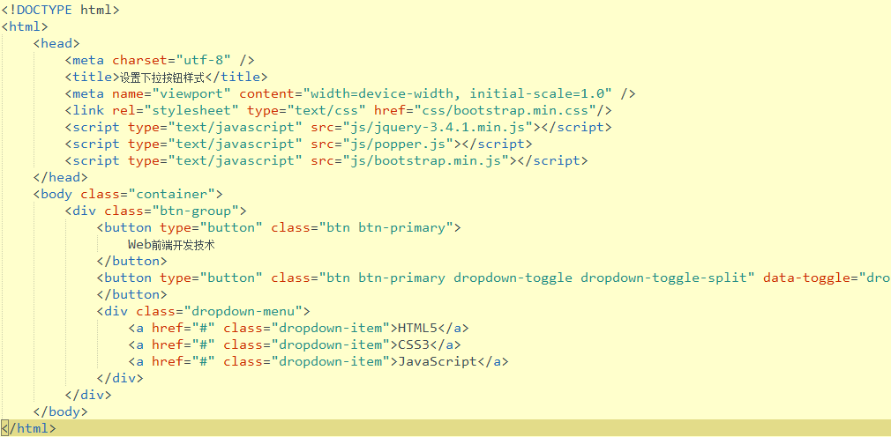
设置下拉按钮样式

Slide 40
设置下拉按钮样式
效果一样？
不一定要放在dropdown容器中？
请同学们认真思考！

Slide 41
设置下拉按钮样式
类btn-group已经默认设置了positioin:relative

Slide 42
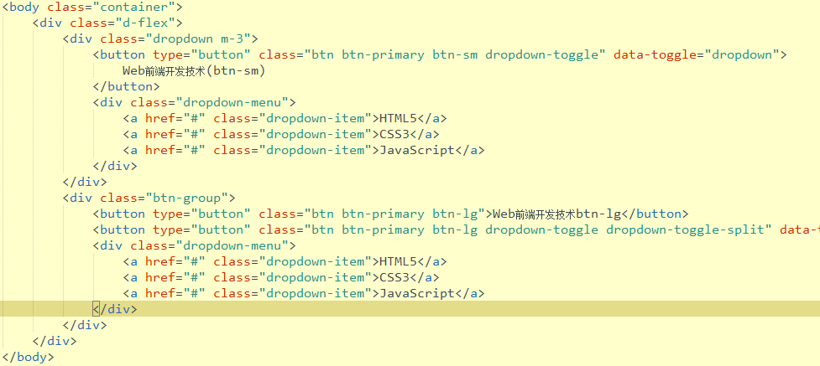
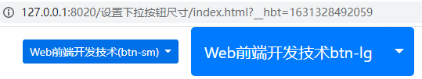
设置下拉按钮样式
下拉菜单有各种大小规格可以使用

Slide 43
设置下拉按钮样式
默认菜单激活后向下展开
.dropup向上展开
.dropleft向左展开
.dropright向右展开

Slide 44
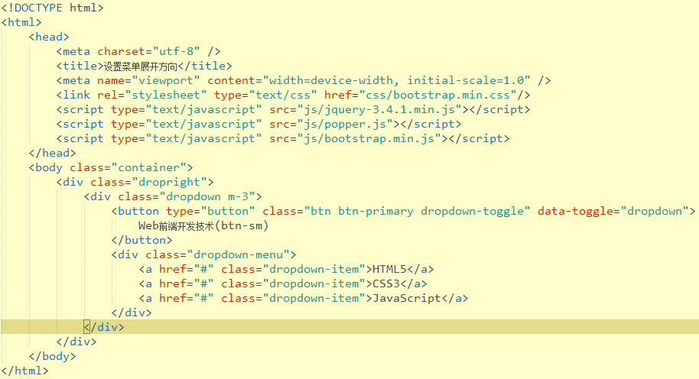
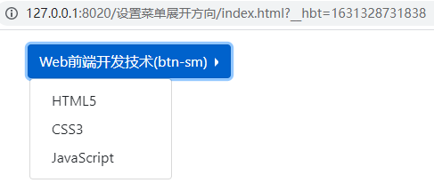
设置下拉按钮样式

Slide 45
下拉菜单
定义下拉菜单
设置下拉按钮的样式
设置下拉菜单项的样式

Slide 46
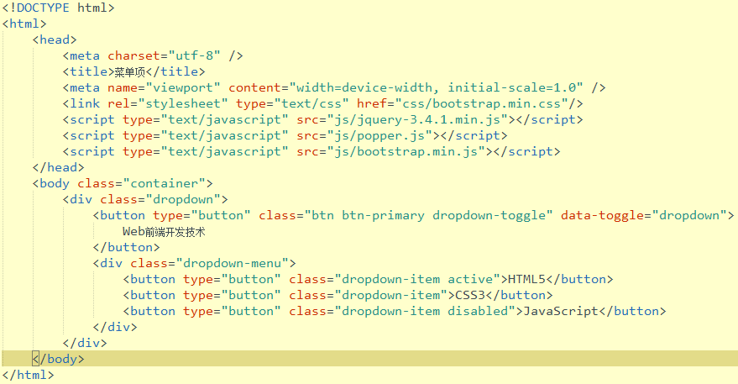
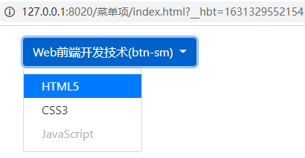
设置下拉菜单项的样式
用button也可以

Slide 47
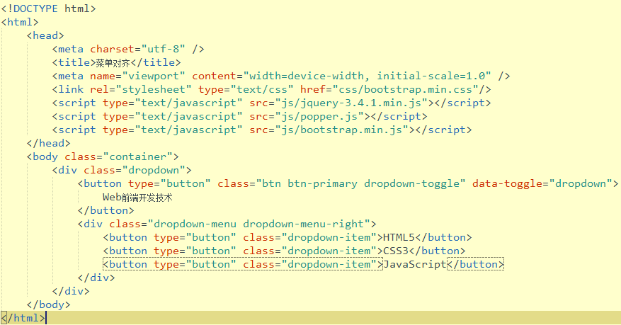
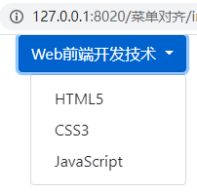
设置下拉菜单项的样式
默认下拉菜单自动从顶部和左侧进行定位
为<div class=“dropdown-menu”>容器添加dropdown-menu-right类设置右侧对齐

Slide 48
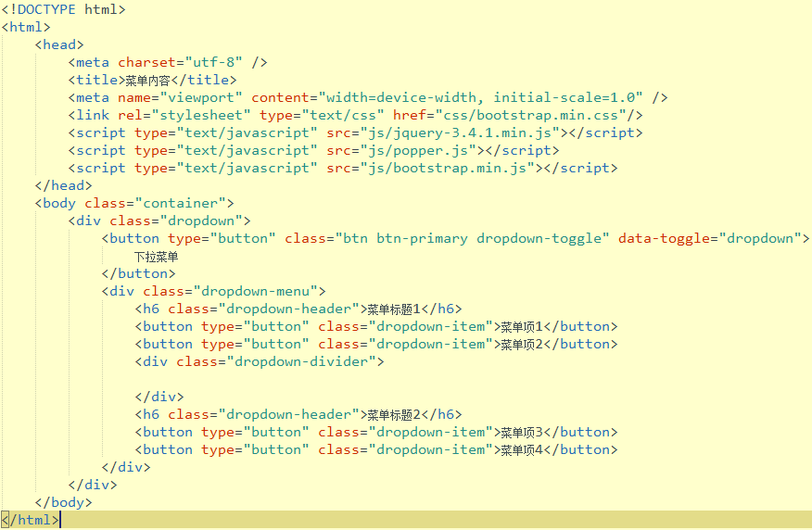
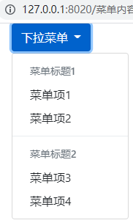
设置下拉菜单项的样式
下拉菜单可以添加菜单项标题、文本、表单等任何先添加的内容

Slide 49
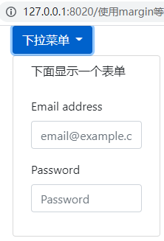
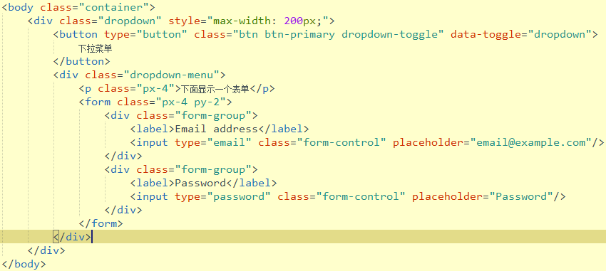
设置下拉菜单项的样式
使用margin等通用CSS样式调整空间

Slide 50
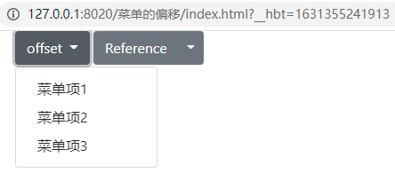
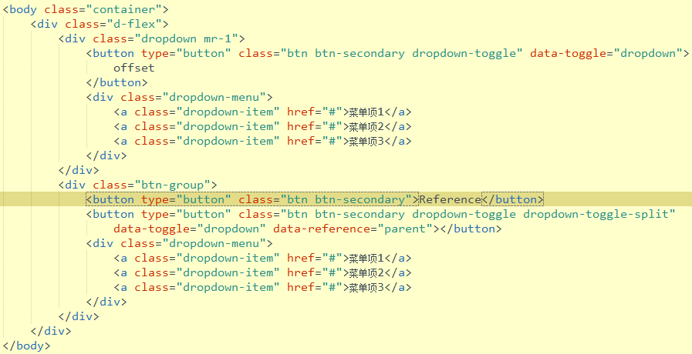
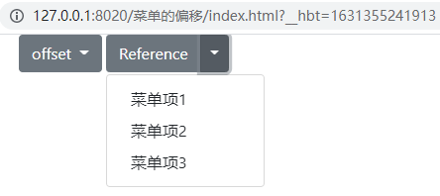
设置下拉菜单项的样式
.data-offset或.data-reference更改下拉菜单的位置

Slide 51
课程大纲
按钮
按钮组
下拉菜单
导航
导航栏
面包屑导函
巨幕
案例：仿某高校网站首页导函

Slide 52
导函
基本导航样式
定义导航的风格
定义导航的样式

Slide 53
基本导航样式
导航组件基于nav类实现
基础nav组件采用flex弹性布局构建
例子：
在<ul>上添加nav类
每个<li>选项上添加nav-item类
每个链接上添加nav-link类

Slide 54
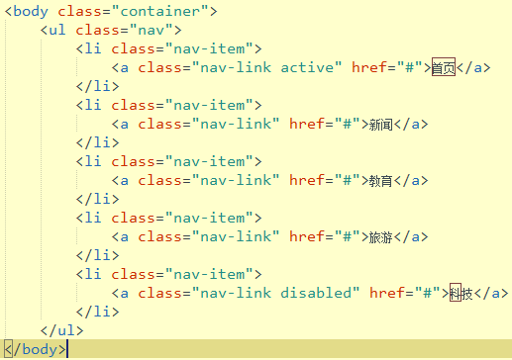

基本导航样式

Slide 55
导函
基本导航样式
定义导航的风格
定义导航的样式

Slide 56
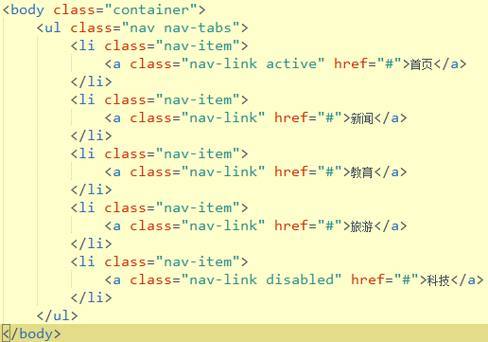

定义导航的风格
标签式导航：

Slide 57
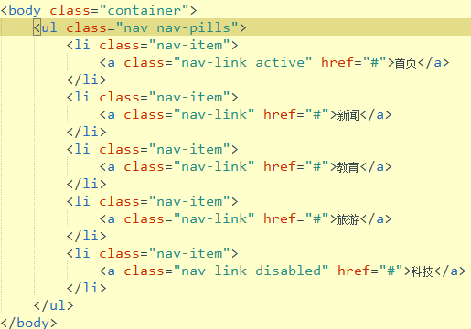

定义导航的风格
胶囊式导航：给nav容器添加nav-pills类

Slide 58
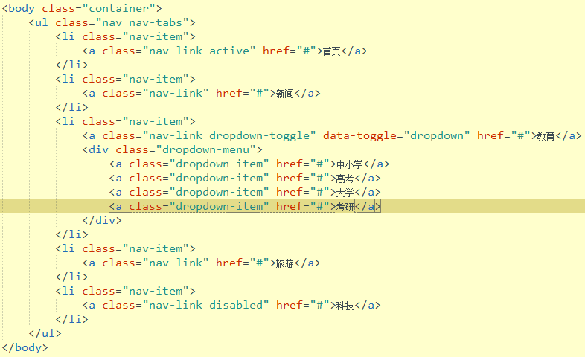
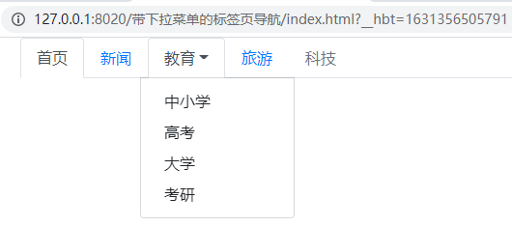
定义导航的风格
带下拉菜单的标签页导航

Slide 59
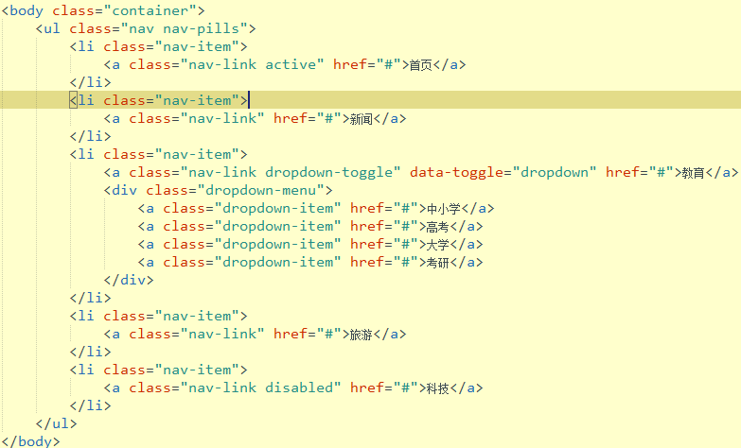
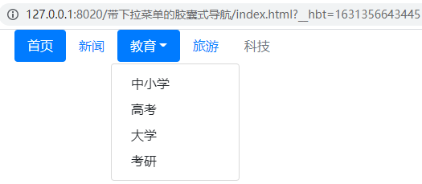
定义导航的风格
带下拉菜单的胶囊式导航：

Slide 60
导航
基本导航样式
定义导航的风格
定义导航的样式

Slide 61
定义导航的样式
默认导航左对齐
给nav类添加justify-content-center、justify-content-end类分别设置导航水平居中、居右对齐

Slide 62
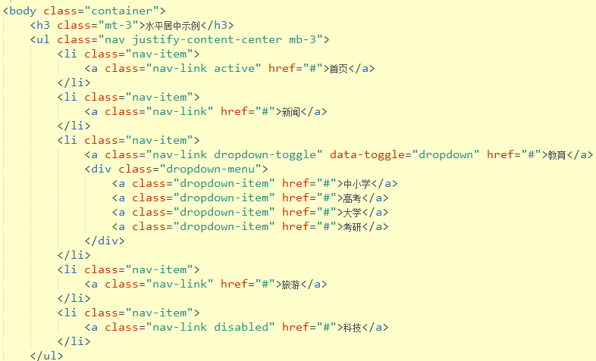
定义导航的样式

Slide 63
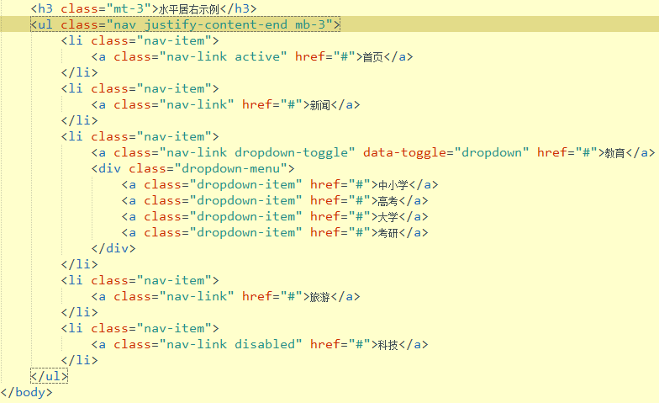
定义导航的样式

Slide 64
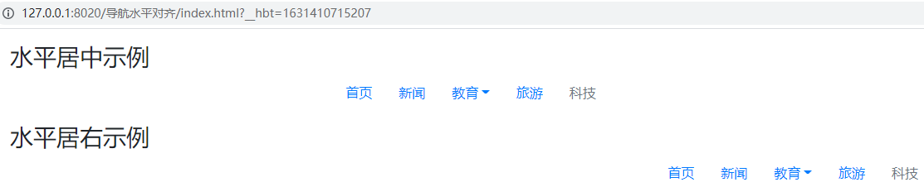
定义导航的样式

Slide 65
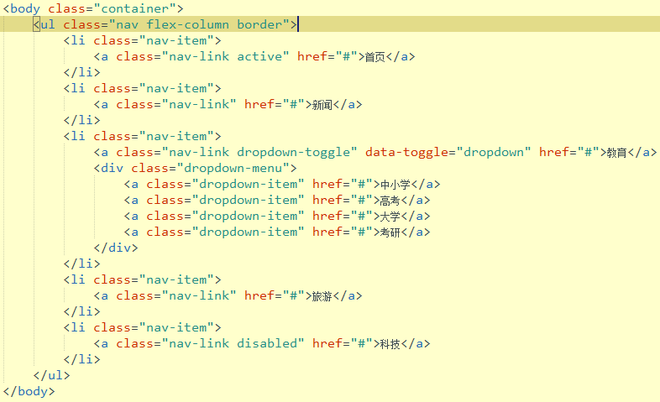

定义导航的样式
垂直排列：
导航默认水平放置，用flex-column可以让它垂直

Slide 66
定义导航的样式
填充和对齐：
使用nav-fill将nav-item按照比例分配空间
. nav-fill分配导航所有得水平空间，而不是设置每个导航项目的宽度相同

Slide 67

定义导航的样式

Slide 68
定义导航的样式
用nav-justified类使所有水平空间被导航链接占用
与nav-fill不同，每个导航香菇将具有相同宽度

Slide 69
课程大纲
按钮
按钮组
下拉菜单
导航
导航栏
面包屑导函
巨幕
案例：仿某高校网站首页导函

Slide 70
导航栏
整个网页的控制中枢
通过它可快速访问到其它内容
将商标、导航以及其它元素放到一个简洁导航页头的容器组合
并在移动设备视图中是可以折叠的，随视口宽度增加，也会变成水平展开模式

Slide 71
导航栏
定义导航栏
导航栏配色
导航栏定位
响应式导航栏

Slide 72
定义导航栏
一个长方形区块，可包括：
商标、导航、表单、文本等元素
用navbar类定义，并使用navbar-expand-{sm|md|lg|xl}定义响应式布局

Slide 73


定义导航栏
品牌图标
使用navbar-brand设置品牌标志样式，文字字体比默认大
通常在导航栏的最前端用文字、图标或自定义图片来标识网站，但不必须

Slide 74
定义导航栏
导航栏链接建立在导航组件上，可使用导航专属Class样式，并可使用navbar-togger类进行响应式切换
导航栏中可在nav-link或nav-item上添加active类和disabled类实现激活和禁用

Slide 75




定义导航栏

Slide 76



定义导航栏
在导航栏中添加下拉菜单

Slide 77

定义导航栏
表单
导航栏也可以放置表单元素如搜索框
用form-inline类放置各种表单元素和组件

Slide 78
定义导航栏

Slide 79

定义导航栏
文本
用navbar-text类容器包裹文本，对文本字符串的垂直对齐、水平间距进行优化处理

Slide 80
定义导航栏

Slide 81
导航栏
定义导航栏
导航栏配色
导航栏定位
响应式导航栏

Slide 82
导航栏配色
配色方案和主题选择基于背景通用样式bg-*和主题类navbar-*
.navbar-*设置文本颜色
Bootstrap提供两种主题类：
.navbar-light（文字黑）和navbar-dark（文字白）

Slide 83


导航栏配色

Slide 84
导航栏配色

Slide 85
导航栏
定义导航栏
导航栏配色
导航栏定位
响应式导航栏

Slide 86


导航栏定位
定位属性类fixed-top、fixed-bottom分别将导航栏固定在顶部、底部

Slide 87

导航栏定位

Slide 88
导航栏
定义导航栏
导航栏配色
导航栏定位
响应式导航栏

Slide 89
响应式导航栏
在导航栏容器navbar上添加navbar-expand-*类
在导航中添加一个触发折叠/显示内容的按钮元素
在导航栏中添加一个折叠/显示内容的容器

Slide 90

响应式导航栏

Slide 91
课程大纲
按钮
按钮组
下拉菜单
导航
导航栏
面包屑导函
巨幕
案例：仿某高校网站首页导函

Slide 92
面包屑导航
基于网站层次信息的显示方式
通过Bootstrap内置CSS，自动添加分隔符指示当前页面位置
定义面包屑
定义分隔符

Slide 93
定义面包屑
带有breadcrumb类的列表
分隔符通过::before和content添加：
.breadcrumb-item + .breadcrumb-item::before {
display:inline-block;
padding-right:0.5rem;
color:#6c757d;
content:”/”;
}

Slide 94


定义面包屑

Slide 95
面包屑导航
定义面包屑
定义分隔符

Slide 96
定义分隔符
::before和content可以自动添加分隔符
设置不同分隔符在CSS文件中添加代码覆盖掉Bootstrap的样式：
重新定义.breadcrumb-item + .breadcrumb-item::before的属性

Slide 97

定义分隔符

Slide 98

等宽变换

Slide 99
课程大纲
按钮
按钮组
下拉菜单
导航
导航栏
面包屑导航
巨幕
案例：仿某高校网站首页导函

Slide 100
巨幕
用于展示网站中重要的信息
定义巨幕
设计风格

Slide 101


定义巨幕
使用jumbotron定义巨幕：
.jumbotron{
padding:2rem 1rem;
margin-bottom:2rem;
background-color:#e9ecef;
border-radius:0.3rem;
}

Slide 102

设计风格
创建一个没有圆角的巨幕，只要添加jumbotron-fluid
并在里面添加一个container类或container-fluid类，设置间隔空间

Slide 103

设计风格

Slide 104
课程大纲
按钮
按钮组
下拉菜单
导航
导航栏
面包屑导航
巨幕
案例：仿某高校网站首页导航

Slide 105
案例：仿某高校网站首页导航
鼠标点击一级菜单时，弹出下拉菜单
下拉菜单顶部位置的横线呈现从中间向两边展开的动画

Slide 106


案例：仿某高校网站首页导航
第一步：设计头部布局1行2列
在中等屏幕上：
第一列占3份（放网站Logo）
第二列占9份（放导航栏）

Slide 107


案例：仿某高校网站首页导航
第二步：添加Logo到第1列

Slide 108


案例：仿某高校网站首页导航
第三步：添加导航栏及导航组件到第2列

Slide 109


案例：仿某高校网站首页导航

Slide 110
案例：仿某高校网站首页导航

Slide 111


案例：仿某高校网站首页导航
第四步：自定义样式

Slide 112

案例：仿某高校网站首页导航

Slide 113
结束
完成课件所有练习和综合案例
完成课后作业

